Slide 1
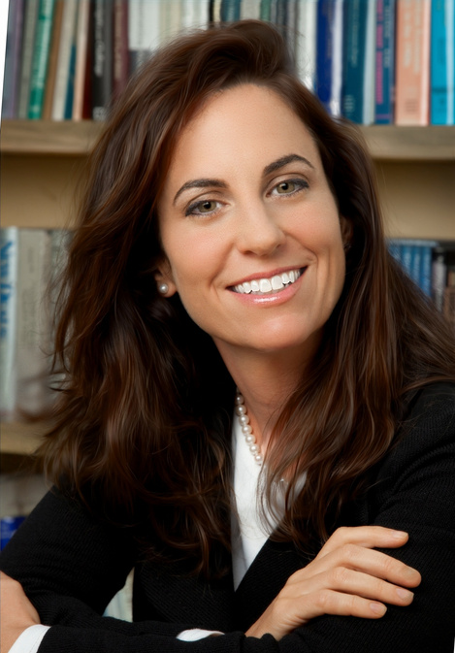






2012 - 2016
BACHAREL EM MARKETING
EDUCAÇÃO
Faculdade Galvão Internacional
2017 - 2019
MBA EM GESTÃO DE MARKETING
Centro Universitário Borcelle
Adriana Feijó
2012 - 2017
ANALISTA DE MARKETING
Gerente de Marketing
Faustino Agência Digital
2017 - 2020
EXPERIÊNCIA
COORDENADORA DE MARKETING
Especializada em marketing com foco em Gestão de Marketing Digital. Possuo experiência com grandes empresas e eventos.
Borcelle Produtora de Eventos
2020 - DIAS ATUAIS
GERENTE DE MARKETING
Faustino Agência Digital
Gestão de Pessoas
100%
CONTATO
HABILIDADES
Negociação
(12) 3456-7890
90%
Rua Alegre, 123 - Cidade Brasileira, Estado, País
2019
ola@grandesite.com.br
MARKETING DIGITAL AVANÇADO
@grandesite
CURSOS
Borcelle Escola de Marketing
2021
IDIOMAS
GESTÃO DE PESSOAS
Instituto Faustino
Inglês Avançado
2017
Espanhol Intermediário
PROFISSIONAL DO ANO
PREMIAÇÕES
Jornal Borcelle
2020
LÍDER QUE INSPIRA
Faustino Agência Digital

